Slide 1
Föräldramöte Team -13 Eskilstuna Linden Hockey säsongen 24/25

Slide 2
Dagordning
Laget för säsongen 24/25
Säsongsplanering
Laget.se
Utrustning/förråd/ Materialarinfo
Målvakter
Poolspel/matcher
Kioskbemanning
Lagkassa /Sponsorer
Kläder/utrustning
Cuper
Information föräldragruppen /övriga frågor

Slide 3
LAGET säsongen 22/23
Ledarstaben
Tränare: Andreas Thörn , karl Sarsten , Emil flodqvist
Niklas Hellberg Stöttar upp runt laget
Fredrik Eklund Målvaktstränare
Kimmo Seppänen kommer backa hjälper till när behov finns
materialare: Johan Österberg och Micke Andersson,
Niklas Kommer hjälpa till
lagledare: Sandra lainio
Föräldragrupp
Cecilia Carlström
Lisa Andersson
Antal Spelare i truppen: 19 (18 utespelare 1 målvakt.)
Elliot W, Oscar L och Karl Pausat.
Emilio L och Alexander K –slutat

Slide 4
 | Aug | Sep | Okt | Nov | Dec | Jan | Feb | Mar | Apr
Träningar | From V. 34- 37 Tis, Ons ,Fre | From V 38-44 Må, Tis, Tors, Fre Fys i samband med is Fys efter varje ispass | From V 38-44 Må, Tis, Tors, Fre Fys i samband med is. Fys efter varje ispass
Cuper |  | Bålsta 22/9 SHT 21-22/9 | Borås 4-6/10 |  |  |  |  | Trophy hemma 21-23 Mars
Matcher |  |  | Poolspel Lottning ej klar | Efter v 44 Trän.m helplan
Övrigt |  | Föräldramöte 3/9 | Foto 1/10 |  |  |  |  |  | Teamaktivitet
Försälj |  |  |  |  | FöreningBingo, kalen |  |  | Förenings försälj
ALLMÄN information från tränarna

Slide 5
LAGET.se/ Whats up
Kallelse till träning och match skickas ut via laget.se
Svara på kallelsen, om ert barn inte kan delta notera i informationsfältet varför
Viktigt att ta del av den info som delges på laget samt Whats up tråd.
Svarar man inte på kallelse till match inom svarstiden- så deltar man ej.
Viktigt att säga till om man inte har sms tråd eller ser notiser på laget.

Slide 6
Omklädningsrum/utrustning/förråd Materialarinfo
Spelarutrustning
Märk upp all spelarutrustning
Gärna extra skenor
Max 2 klubbor + 1 office klubba
Egna tejprullar
Slipning
Efter avslutat ispass, ställ skridskorna i stället för att de ska bli slipade.
Skridskorna kommer att slipas på övrig tid och ej innan ispass.
Behövs nya matchdamasker
ta kontakt med Johan Österberg

Slide 7
Poolspel/Matcher
Seriespel: Södermanland 13, 2 lag
Vid hemma poolspel behöver alla hjälpas åt , då det är flera funktioner som behöver fyllas i samband med matcher.
Sargbygge, lagvärd, speaker/musik, klocka, arbetsuppgifterna presenteras som nyhet på laget inför varje poolspel.
Datum läggs in i kalendern när lottningen är klar

Slide 8
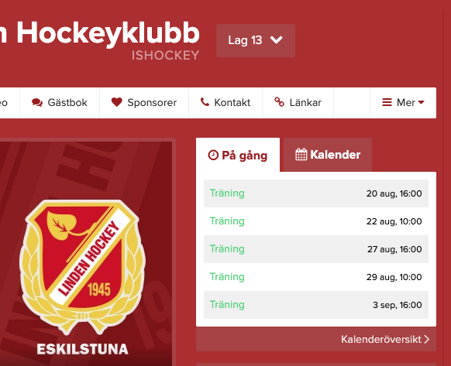
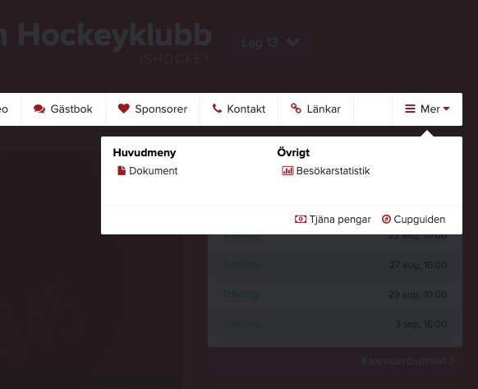
KIOSKBEMANNING
Schema ligger på Laget.se lite justeringar med anledning av förändringar I spelartruppen
Kallelse skickas ut via laget.se , Samt så ligger schema under dokument
Om man inte kan stå - finns vikarielista under document
BEMANNING TV PUCKEN 7 September
- Kallelse är skickad sedan tidigare.
Schema ligger uppe under dokument.
Linden bjuder på mat till funktionärerna under helgen när man har pass som sträcker sig över måltiderna som serveras i hallen, meddela Sandra om eventuell allergi.

Slide 9
Lagkassa
Sal
Aktuellt saldo Lagkonto: 49 000 KR
Sponsor intäkter: 37 000 kr ( Landrins Bil, Front, Rådek, Lokala Tjänster (Ej inne än), TI Ställningsmontage (EJ inne än )
Johnson och Son Bygg (Cupnamnet ej kommit in än)
Försäljning: 5500 kr ( Pizzabottnar) Sponsorme 1800 kr
Utgifter:
Cuper: Bålsta: 2500 kr,
SHT:
Borås: Betalt
Teambuilding: 600 kr ( teamaktivitet 8/9)

Slide 10
Johnson & Son trophy 21-23 Mars Information
Lite allmän info:
Spelas på helplan 2 hallar
Man kommer att ha minst två
2 -3 spelare från JYP boendes hos varje familj. Fre-Sön
Invigningsmatch på fredag kväll Linden-JYP
Kommer att kalla till en cupgrupp

Slide 11
Utgifter
Vad tycker ni?
Cupavgifter- hittills har en del tagits från lagkassan till spelaravgifterna
Kan ett förslag vara av att man som familj står för hela kostnaden?
Lagkassan står då för lagavgiften
Isåfall så hoppar vi fler lagförsäljningar denna säsong..
Dock kan vi ej undvika ”föreningsförsäljningar” dvs
Bingolotter/ kalendrar i slutet på året inför uppesittarkvällen
Samt den föreningsförsäljning som brukar vara första kvartalet i början på kommande år Feb/mars.

Slide 12
Lagets sponsorer säsongen 22/23
TACK
Rådek Guld
Landrins Bil Brons
Front Guld
TI ställningsmontage Silver
Lokala tjänster Brons
Johnson och son Bygg Cupnamnet säsongen 2025

Slide 13
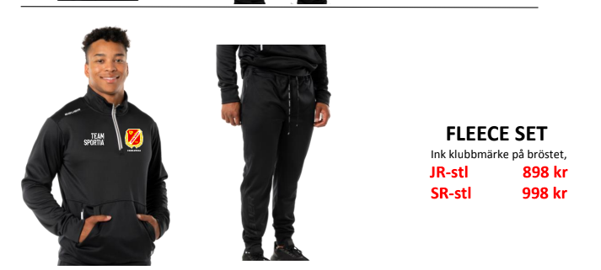
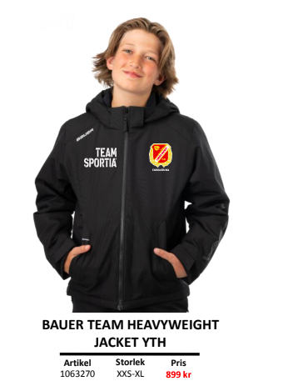
Kläder/utrustning Utprovning kommer att ske i samband med träning Följande datum: Inväntar från niklas när jag kan hämta kläder för utprovning.
Initialer
30 kr st = 60 kr Mysoverall
30 kr = Jacka

Slide 14
Föräldragruppen
Cecilia Carlström
Lisa Andersson
Vi tackar Sofia för hennes tid i föräldragruppen
Övriga frågor

